Slide 1
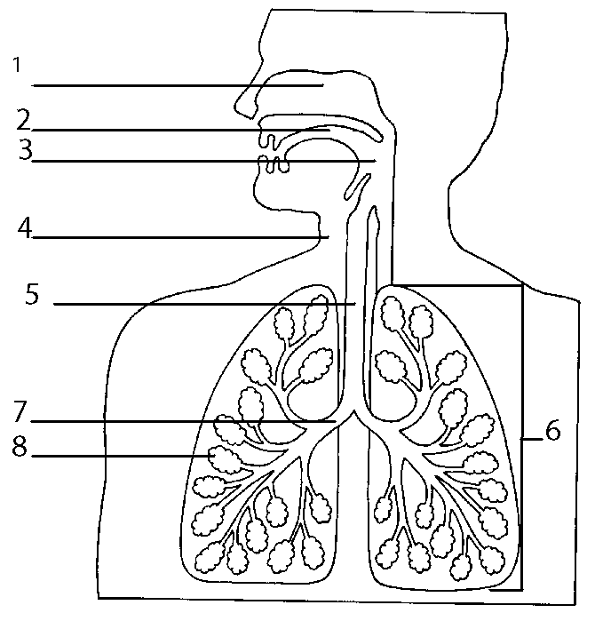
Thema 3 Ademhaling
Ademhalingsstelsel

Slide 2
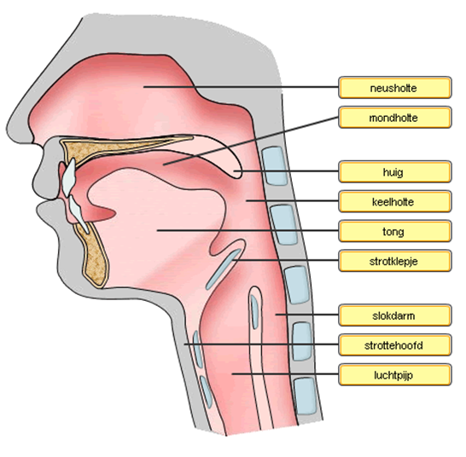
Mond- en neusholte
Neusholte
Huig
Keelholte
Mondholte
Strotteklepje
Luchtpijp
Notes:
Lucht wordt door de neus of door de mond ingeademd. Via de keelholte en het strottenhoofd komt de lucht in de luchtpijp. De luchtpijp vertakt zich in twee bronchien. De bronchien vertakken zich in fijnere buisjes, de luchtpijptakjes. Elk luchtpijptakje eindigt in een trosje kleine longblaasjes.

Slide 3
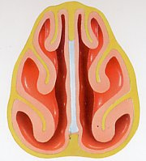
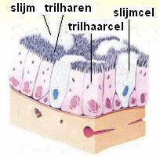
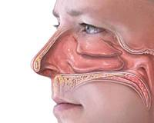
Neusholte - neusslijmvlies
Neusslijmvlies met groot oppervlak
Voordelen van ademhaling via de neus?

Slide 4
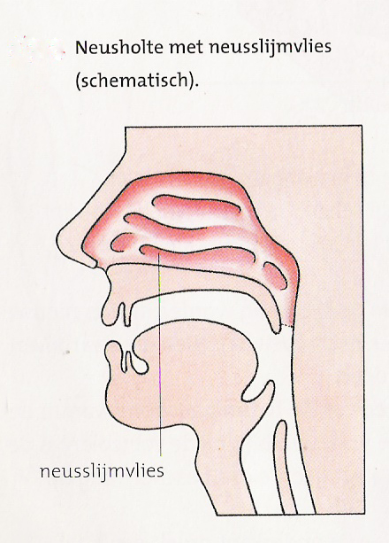
Voordelen neusademhaling
2. Slijmvlies verwarmt lucht en maakt deze vochtig
3. Slijm vangt fijn stof en ziektekiemen op en vervoert dat met trilharen naar de keelholte
4. Reukzintuig waarschuwt voor gevaarlijke stoffen
1. Neusharen vangen grove vuildeeltjes op

Slide 5
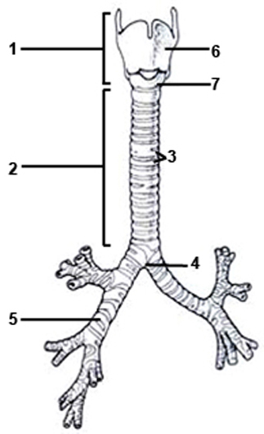
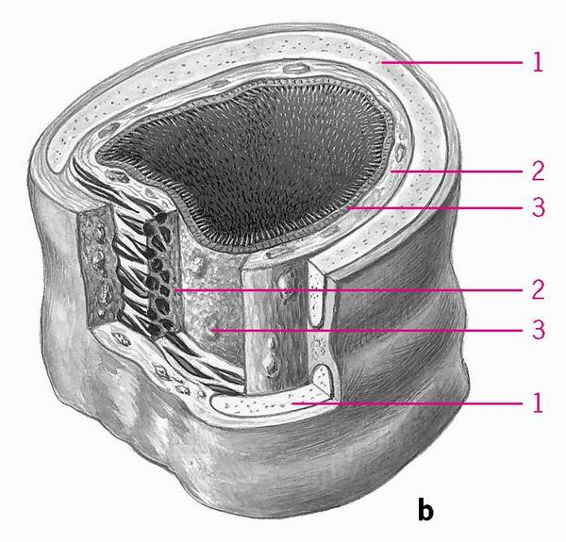
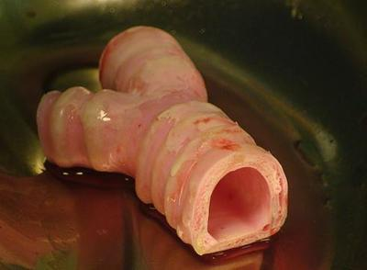
Bouw van de luchtpijp
Luchtpijp met kraakbeenringen
Kraakbeenringen zijn hoefijzervormig
Binnenkant : trilhaarslijmvlies

Slide 6
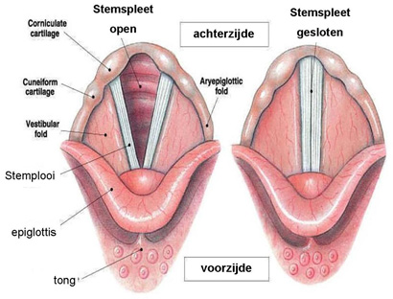
Strottenhoofd
Strottenhoofd → stembanden voor productie van klanken
Uitgeademde lucht laat stembanden trillen → trillingen zijn geluid
Ruimte tussen stembanden kan gevarieerd worden: stemspleet

Slide 7
Stembanden
Harder geluid → harder uitademen – Zachter geluid → zachter uitademen
Hoger geluid → kortere stembanden – Lager geluid → langere stembanden
Voorbeeld werking stembanden 1
Voorbeeld werking stembanden 2

Slide 8
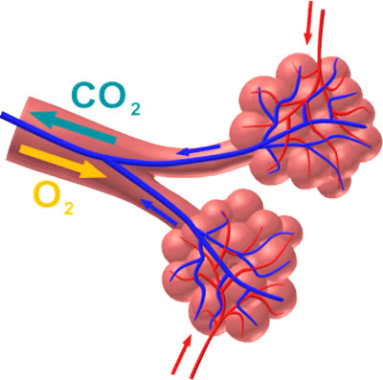
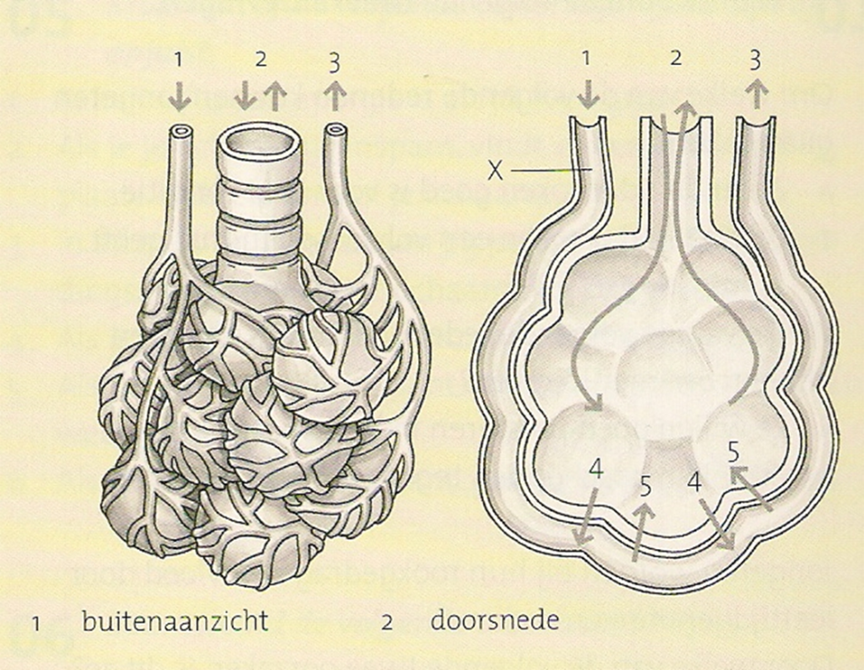
Longblaasjes
Longblaasjes: dunne wand
Omgeven door haarvaten: hele dunne bloedvaten

Slide 9
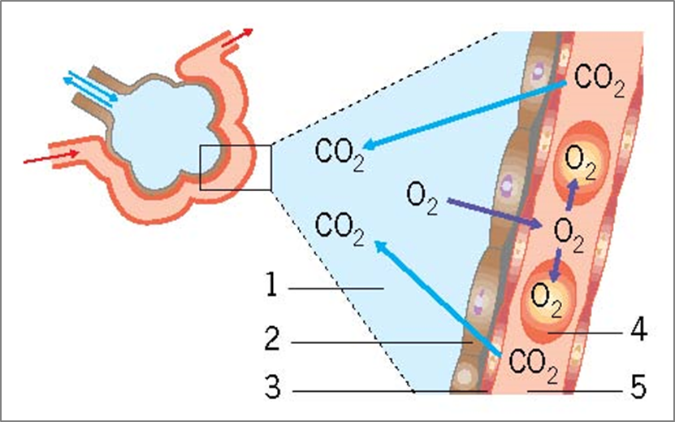
Gaswisseling
Uitwisseling van O₂ en CO₂ tussen longblaasjes en haarvaten (bloed)

Slide 10
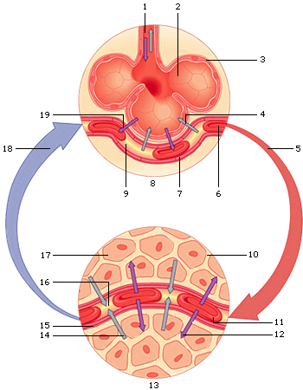
Gaswisseling
Filmpje gaswisseling
Animatie – Gaswisseling
Wat stelt de afbeelding voor? Kijk goed – leg uit!

